Slide 1
Rantai Transfer Elektro (RTE) & Siklus Krebs
Kelompok I
Desi anggia Putri 1814161039
Dona Pratiwi 1814161040
Kadek wijaya kusuma 1814161041

Slide 2
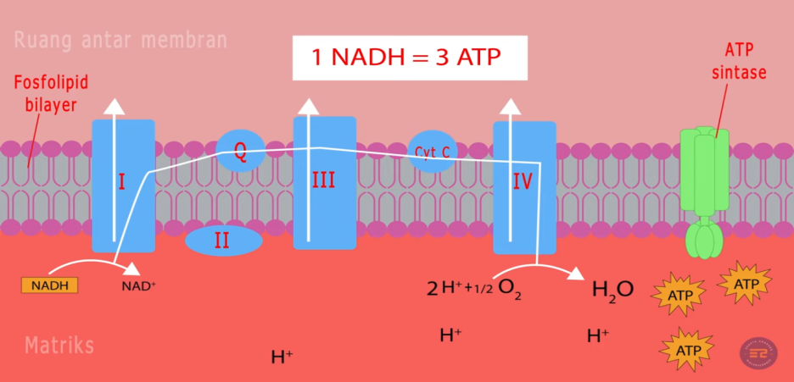
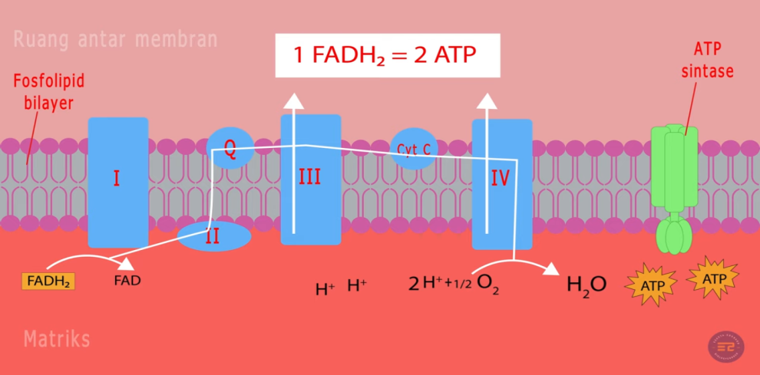
Transfer Elektro

Slide 3
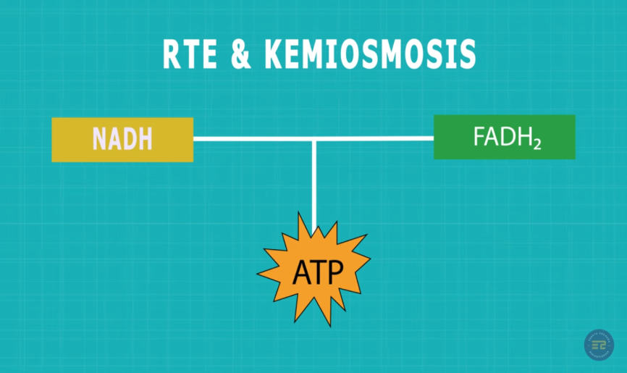
Rantai Transfer Elektro (RTE) & Kemiosmosis
(Tahapan terakhir dalam respirasi aerob)
Kenapa NADH dan FADH2 ini perlu dirubah menjadi ATP?
Karena NADH & FADH2 merupakan satu bentuk energy yang belum dapat digunakan tubuh sehingga harus dirubah menjadi ATP agar dapat digunakan tubuh.
tujuan dari Rantai Transfer Elektro (RTE) & Kemiosmosis adalah untuk menghasilkan energy-energi yg dibutuhkan oleh tubuh.

Slide 4
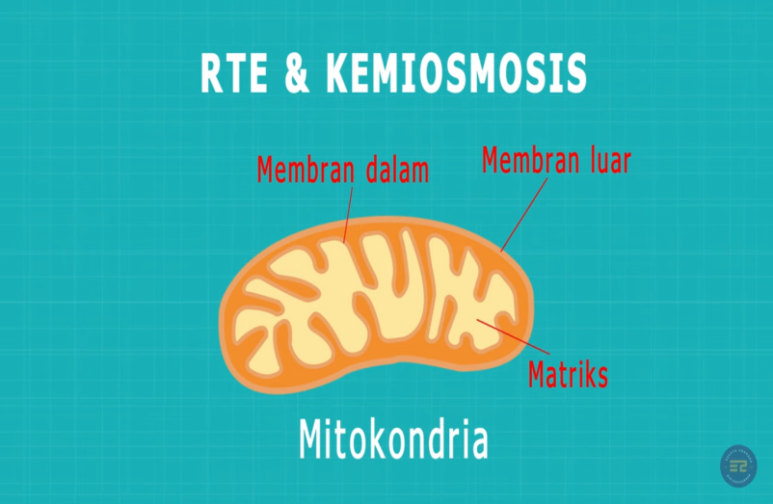
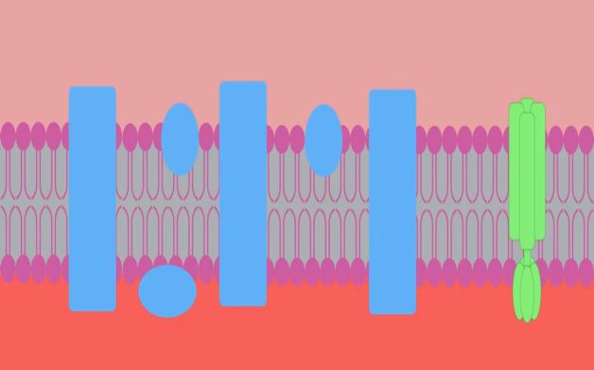
Rantai Transfer Elektro (RTE) & Kemiosmosis
(Tahapan terakhir dalam respirasi aerob)
Kedua reaksi yaitu NADH dan FADH2 ini terjadi di mitokondria.
Mitokondria ini sendiri tersusun atas beberapa bagian membran dalam, membran luar dan matrik mitokondria.
Kedua tahapan ini berlangsung pada mitokondria tepatnya pada membran dalam (Krista)
Berikut adalah membran dalam pada mitokndria jika diperbesar

Slide 5
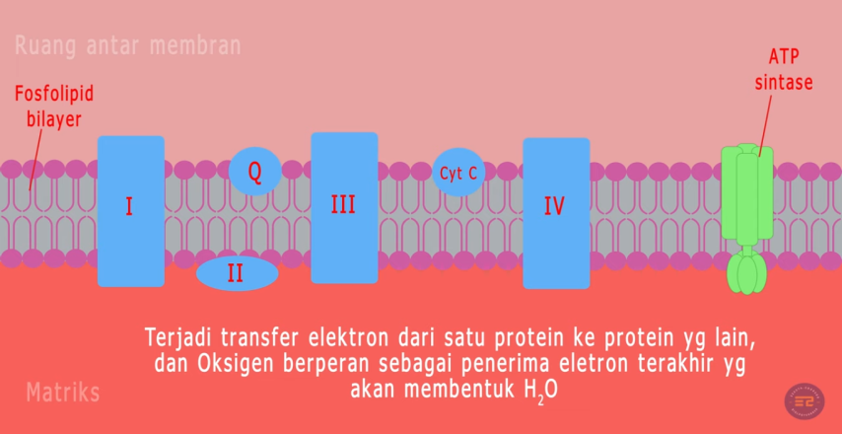
Bagian membran dalam atau biasa disebut krisis ini terdiri dari fosfolipid bilayer, komplek I, Koenzim Q, komplek Protein 3 & 4, Cyt C, ATP sintase dan komplek II.
Disebut dengan rantai transfer electron karena terjadi transfer electron dari satu protein yang lain, dan Oksigen berperan sebagai penerima electron terakhir yang akan membentuk H20.

Slide 6
PENGUBAHAN NADH MENJADI ATP
Prosesnya terjadi pada tahap transpor elektron diawali dari NADH akan diurai menjadi NAD+ yang membuat hasil dari reaksi ini akan masuk ke kompleks protein I.
Kemudian dikirim ke Q (ubiquinon) saat elektron melewati komplek protein I hal ini akan memicu dipompanya H+ Keluar menuju ruang antar membran elektron dari Q (ubiquinon) dibawa melewati kompleks protein 3 ke sitokrom C saat melewati komplek protein 3. Hal ini juga akan memicu dipompanya H plus keluar menuju ruang antar membrane. Kemudian dari sitokrom C, electron akan dibawa ke matriks mitokondria melalui Kompleks protein 4 saat elektron melewati Kompleks protein 4 akan mengeluarkan 1 atom hidrogen lagi menuju ruang antar membrane. selanjutnya yakin kemudian akan diterima oleh molekul Oksigen yang kemudian akan berikatan dengan dua ion H + membentuk H20 bila dihitung transfer elektron dari bermacam-macam protein tadi memicu dipompanya 3 H+ keluar menuju ruang antar membran. H+ atau proton tersebut akan kembali menuju matriks mitokondria melalui enzim ATP Sintase. Hasil akhir dari proses tersebut membentuk untuk 1 NADH menghasilkan 3 ATP.

Slide 7
PENGUBAHAN FADH2 MENJADI ATP
FADH2 iurai menjadi FAD+ kemudian kemudian elektron masuk ke kompleks protein 2. Kompleks protein 2 tidak memicu dipompanya H+ keluar menuju ruang antara membran. Setelah dari kompleks protein 2 elektron akan ditangkap oleh ubiquinone. dari ubiquinone elektron akan dibawa melewati Kompleks protein tiga ke sitokrom C yang mana akan dibawa matriks mitokondria melalui kompleks protein 4. Pada saat melewati kompleks protein 4 akan dikeluarkan juga satu atom hydrogen. Selanjutnya elektron kemudian akan diterima oleh molekul oksigen yang kemudian berikatan dengan 2 ion H+ yang membentuk H2O. setiap atom yang terbentuk akan masuk ke ATP Synthanse untuk menjadi ATP. Jumlah ion H yang dikeluarkan berjumlah 2 untuk setiap FADH2.
Jadi hasil perubahan untuk setiap 1 FADH2 menghasilkan 2 ATP.
Proses transfer elektron terjadi sampai tahap diterimanya elektron oleh oksigen yang merupakan aseptor terakhir. Sedangkan proses pembentukan ATP oleh enzim ATP sintanse tersebut dinamakan KEMIOSMOSIS.

Slide 8
Siklus Krebs

Slide 9
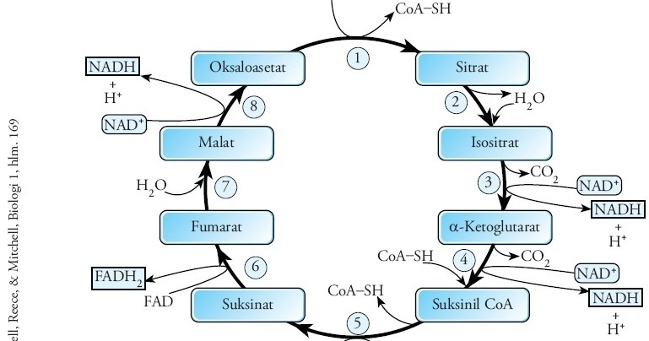
Siklus Krebs
subtitle Here

Slide 10
Adalah satu seri reaksi yang terjadi di dalam mitokondria yang membawa katabolisme residu asetyl, membebaskan ekuivalen hidrogen, yang dengan oksidasi menyebabkan pelepasan dan penangkapan ATP sebagai kebutuhan energi jaringan.

Slide 11
Fungsi siklus Krebs
Fungsi utama siklus Krebs adalah merupakan jalur akhir oksidasi Karbohidrat , Lipid dan Protein
Karbohidrat , lemak dan protein semua akan dimetabolisme menjadi Asetyl-KoA
Siklus krebs → menghasilkan energi

Slide 12
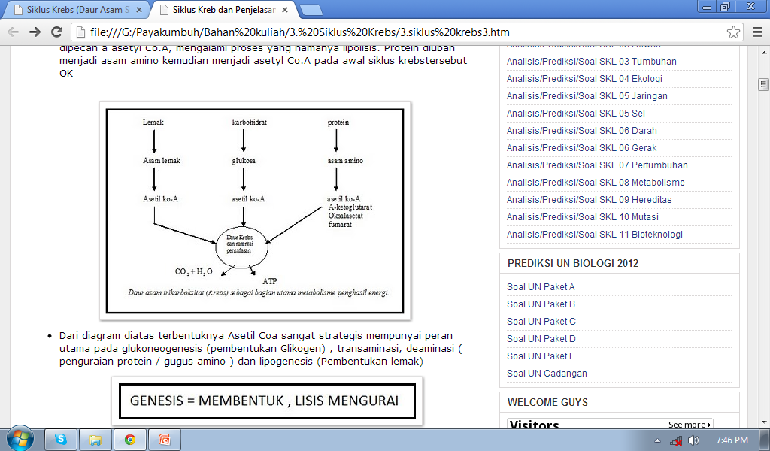

Slide 13
Tahapan Reaksi Dalam Siklus Krebs
1. Kondensasi
reaksi penggabungan molekul asetil-CoA dengan oksaloasetat membentuk asam sitrat.
enzim asam sitrat sintetase
2. Isomerase sitrat
- dibantu oleh enzim aconitase, yang menghasilkan isositrat
3. Produksi CO₂
₋ Dengan bantuan NADH, enzim isositr at dehidrogenase akan mengubah isositrat menjadi alfa-ketoglutarat.
- Satu molekul CO₂ dibebaskan setiap satu reaksi.
- Dari isositrat ke alfa-ketoglutarat membebaskan CO₂ dan NADH
4. Dekarboksilasi oksidatif kedua
mengubah alfa-ketoglutara menjadi suksinil-CoA. Reaksi dikatalisasi oleh enzim alfa
ketoglutarat dehidrogenase.
- melepaskan NADH

Slide 14
5. Fosforilasi tingkat substrat
7. Hidrasi
- suksinil-CoA akan diubah menjadi suksinat
- Reaksi pembentukan ATP inilah yang dinamakan dengan fosforilasi, karena satu gugus posfat akan ditambahkan ke ADP menjadi ATP
- Hidrasi merupakan penambahan atom hidrogen pada ikatan ganda karbon (C=C) yang ada pada fumarat sehingga menghasilkan malat.
6. Dehidrogenasi
8. Regenerasi oksaloasetat
- Suksinat yang dihasilkan dari proses sebelumnya akan didehidrogenasi menjadi fumarat dengan bantuan enzim suksinat dehidrogenase.
- Dari succinate menjadi fumarate dihasilkan FADH₂
- Malat dehidrogenase mengubah malat menjadi oksaloasetat.
- Dari malate ke oxaloacetat dihasilkan NADH

Slide 15
Dalam setiap siklus:
1 gugus asetil ( molekul 2C) masuk dan keluar sebagai 2 molekul CO₂
-OAA digunakan untuk membentuk sitrat setelah mengalami reaksi yang p anjang kembali diperoleh OAA
-Terdiri dari 8 tahapan
-Dihasilkan: 2 ATP, 8 NADH, 2 FADH₂
-Tidak diperlukan O₂ tetapi digunakan pada Fosforilasi oksidatif untuk memberi pasokan NAD, shg piruvat dapat di ubah menjadi Asetil Co A

Slide 16
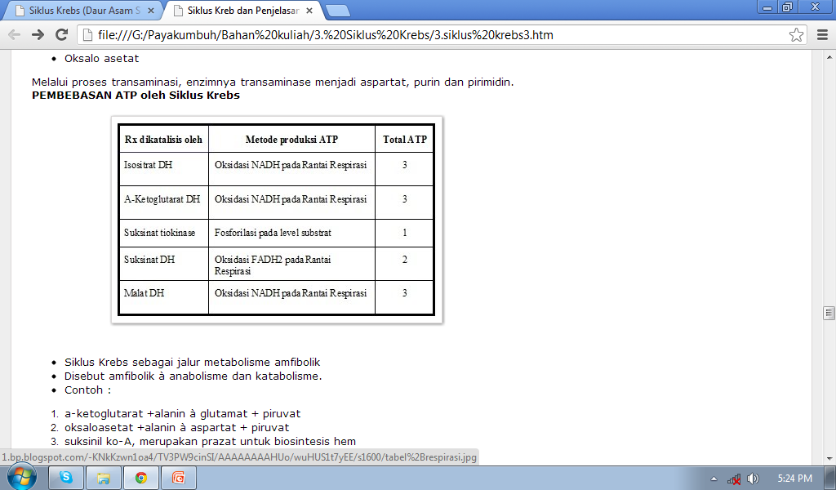
Pembebasan ATP oleh siklus Krebs

Slide 17
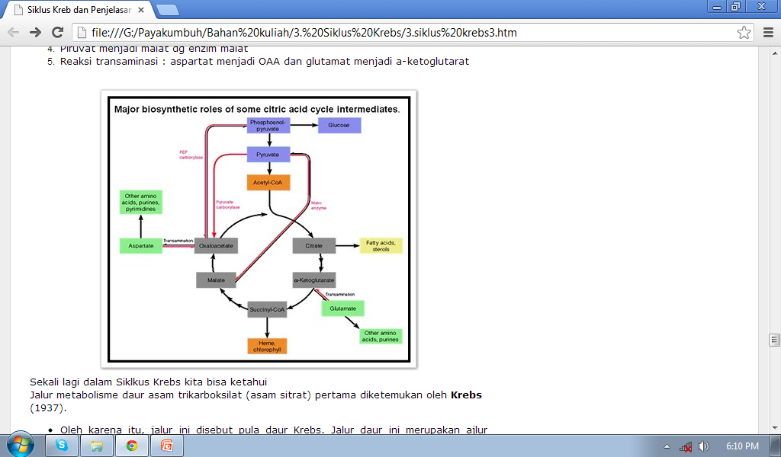

Slide 18
TERIMAKASIH

